Slide 1



Residência Tecnológica
Análise de Dados e IA
VRUM
Setembro/2026
Equipe: Aldine Maria De Lima Correia
Anderson Paixão Do Nascimento
Katherine Lacerda De Matos Coutinho
Nayara Ramos De Santana
Laura Mendes Marinho
Yuri Henrique Da Silva

Slide 2



Parcerias de Sucesso

Slide 3
O Problema
Contexto
Impacto do problema
Uma proposta isolada não conta toda a história
Instituições financeiras precisam analisar grandes volumes de propostas com rapidez e segurança. Como fazer isso, sem histórico comportamental estruturado do veículo?
Como identificar sinais de risco que só aparecem ao longo da trajetória do chassi?
Risco financeiro
Possíveis perdas
Pressão por velocidade
Decisões rápidas em alto volume
Sobrecarga da mesa
Muito esforço manual
Objetivo do desafio
Transformar histórico em sinais de risco
Trajetória do chassi → sinais de risco → priorização da investigação
VRUM · Pitch Final · Residência em Dados e IA

Slide 4
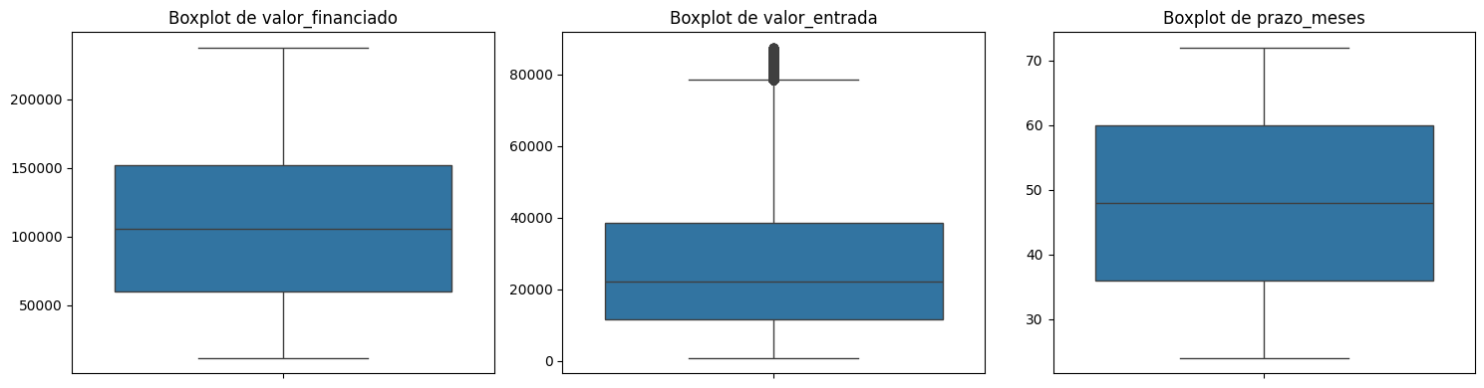
Entendimento dos Dados
Origem
Tamanho
Período
Principais características
Dados transacionais fictícios de propostas de financiamento veicular
2.129.214 registros distribuídos em 11 atributos originais
Janeiro a março de 2026
Auditoria inicial confirmou zero valores nulos na base;
Dados equilibrados entre UF, canais e outros atributos.
Insira aqui um gráfico simples (distribuição, dados faltantes, amostra) — evite tabelas densas neste slide.
VRUM · Pitch Final · Residência em Dados e IA

Slide 5
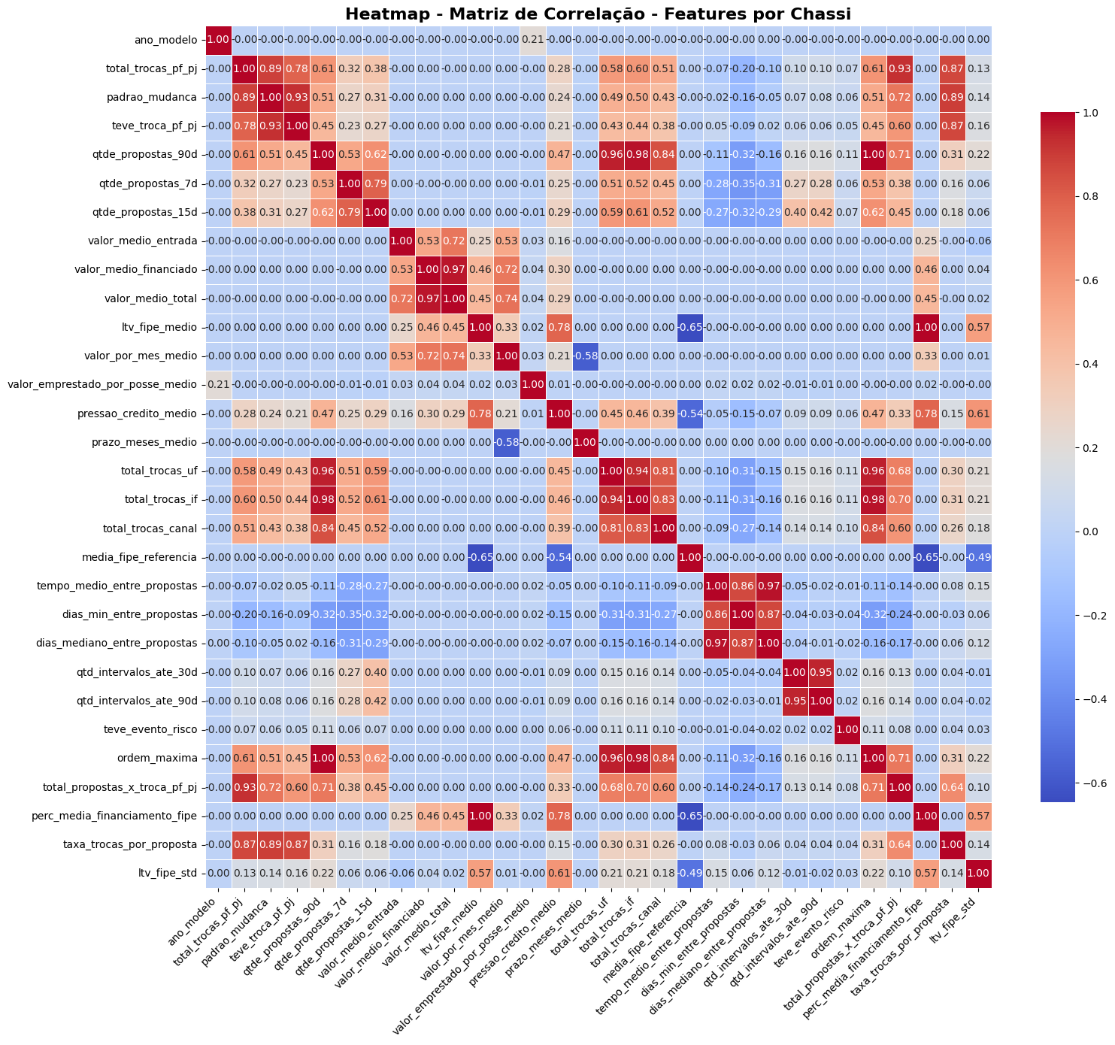
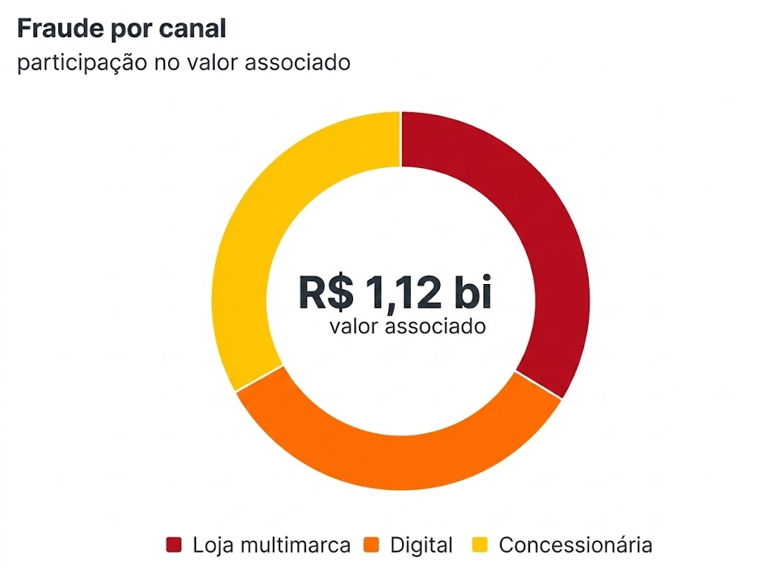
Análises Exploratórias
Matriz de Correlação das Features Numéricas
O achado exploratório mais relevante para o problema de negócio.
A fraquíssima correlação de todos os atributos individuais com a fraude (coeficiente máximo de 0,11) prova que o risco é multifatorial, justificando o uso de modelos não lineares e do nosso Índice de Rotatividade para capturar padrões complexos combinados.
VRUM · Pitch Final · Residência em Dados e IA

Slide 6
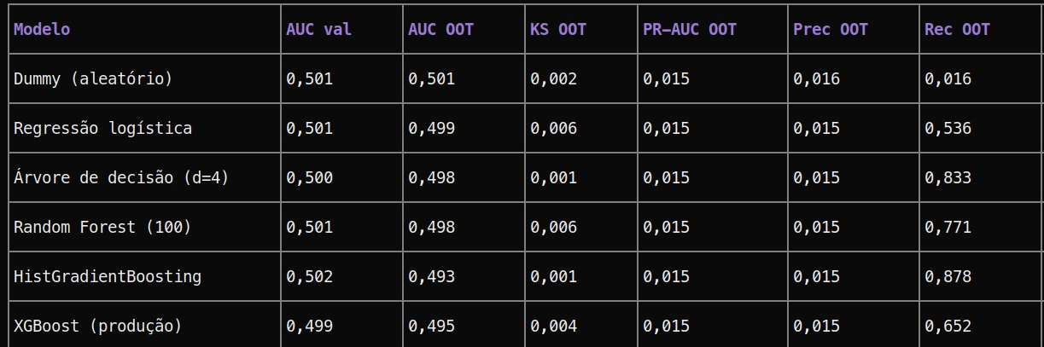
Como sair do outro lado?
Árvore degenerou: todas as folhas = classe 0. Árvore útil é a de processo (roteiro fixo, desenhado, não treinada): score alto → mesa abre; 3+ sinais → sobe na fila; exposição+LTV → analista
VRUM · Pitch Final · Residência em Dados e IA

Slide 7
Solução
1
2
3
Estratégia adotada
Ferramentas utilizadas
Arquitetura da solução
Histórico dos Chassis + Flags sinalizadoras
Análise temporal das propostas, geração de features anti-leakage e identificação de sinais comportamentais e financeiros.
Python • Polars • Scikit-Learn
XGBoost • LightGBM • Streamlit
Preparação e processamento dos dados, modelagem preditiva e construção da interface da mesa. Split temporal de mës em mës
Dados → Features → Modelo → Flags → Mesa → Dashboard
Timeline por chassi → features anti-leakage → score → 13 flags → priorização → investigação.
PROPOSTA → SCORE → PRIORIZAÇÃO → INVESTIGAÇÃO → DECISÃO
Score seleciona. Flags explicam. Mesa prioriza. Analista decide.
VRUM · Pitch Final · Residência em Dados e IA

Slide 8
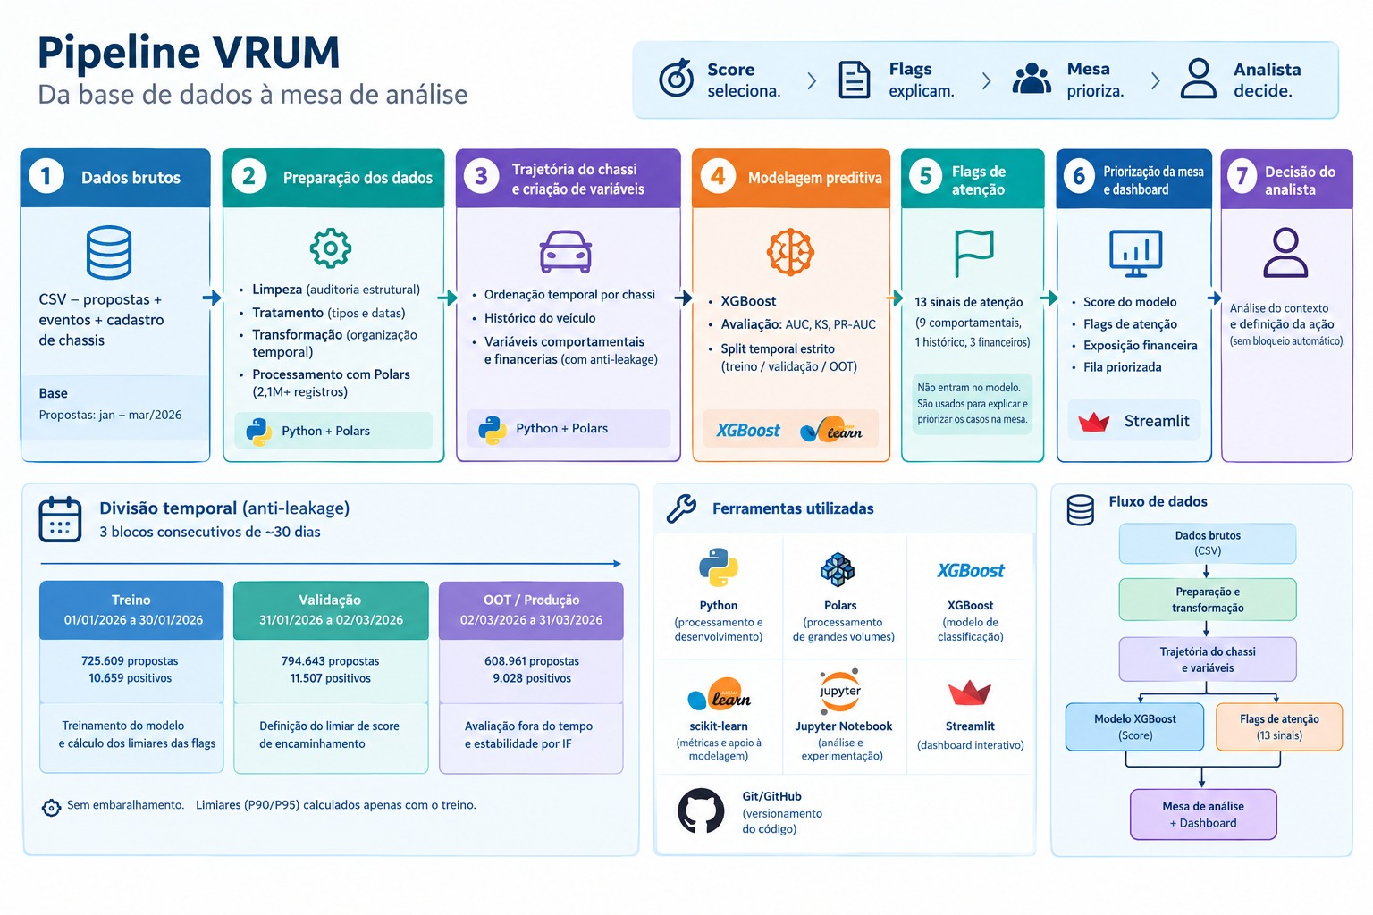
SLIDE 8
VRUM · Pitch Final · Residência em Dados e IA

Slide 9
Solução
[Print ou GIF do dashboard / modelo / aplicação]
VRUM · Pitch Final · Residência em Dados e IA

Slide 10
SLIDE 10
Principais Insights
Top 5 descobertas — ordene da mais para a menos impactante.
1
Fraude é multifatorial, mas temporalmente acelerada
2
Chassis sob risco de fraude registram propostas simultâneas em múltiplas Instituições Financeiras (IFs) em pouco tempo
3
Mudanças frequentes de estado chamam a atenção para o risco de fraude
4
Histórico consolidado possui valor analítico superior a dados cadastrais isolados do proponente para a detecção de anomalias no crédito
5
Sinais orientam a priorização da mesa, mas não substituem a decisão do analista
VRUM · Pitch Final · Residência em Dados e IA

Slide 11
Onde a solução gera valor?
Mais crédito exige mais capacidade de monitoramento — sem transformar toda proposta em caso de investigação.
3.78 milhões
+10,9%
47,2 meses
Veículos financiados
Mercado em expansão
Exposição de longo prazo
Unidades financiadas no 1º semestre de 2026.
Crescimento dos financiamentos sobre o 1º semestre de 2025.
Prazo médio dos contratos de autos e comerciais leves no 1º semestre de 2026.
B3/Trillia — dados do mercado de financiamento de veículos
VRUM · Pitch Final · Residência em Dados e IA

Slide 12
Limitações
O que dificultou o projeto
O que ainda precisa de validação
Gargalo de Volumetria Local
Mudança de estratégia para uso de Polaris
Natureza Sintética dos Dados
Ausência de padrões comportamentais orgânicos e reais limita o aprendizado de relações complexas.
Representatividade da Base
A distribuição sintética pode não refletir a diversidade e frequência dos comportamentos encontrados em operações reais.
Validação com Dados Históricos Reais:
Validar o modelo e o índice de rotatividade em transações e fraudes reais.
Manter o bloqueio automático desabilitado até haver evidência suficiente.
Calibração dos Limiares :
Reavaliar thresholds das flags e do score conforme dados reais e custos de falso positivo/negativo.
[VRUM] · Pitch Final · Residência em Dados e IA

Slide 13
Próximos Passos
Otimização de Pipeline e Análise de Grafos
Validação com Dados Reais e Calibração
Automação segura da decisão
Substituir o dataset sintético por uma amostra histórica real para validar e calibrar modelo, flags e limiares.
Conectar CPFs/CNPJs, chassis e IFs para ampliar a identificação de relacionamentos e comportamentos coordenados.
Após validação, customizar os thresholds de decisão para diferentes perfis de risco e Instituições Financeiras.
VRUM · Pitch Final · Residência em Dados e IA

Slide 14

Residência Tecnológica
Análise de Dados e IA
Perguntas?
VRUM · [Anderson, Aldine, Katherine, Nayara, Laura e Yuri] · Repositório: [https://github.com/andpax/vrum]

Slide 15
Ícones editáveis
Você pode ajustar os ícones facilmente mantendo a qualidade.
Ao mudar a cor, lembre-se de seguir a paleta de cores e caso precise de algum ícone que não se encontra nessas cartelas, mantenha o padrão visual de utilizar apenas ícones preenchidos.

Slide 16
Negócios

Slide 17
Processos

Slide 18
Educação
Saúde

Slide 19
Ajuda e suporte

Slide 20
Processo criativo
Arte

Slide 21
Marketing

